Slide 1

Linguistisches
Schüler*innen-Labor
Wie verstehen wir sprachliche Äußerungen?
Ein psycholinguistisches Experiment
Lehrstuhl Prof. Dr. Britta Stolterfoht
10. April 2025

Slide 2
Überblick
13.30-13.50: Ein psycholinguistisches Experiment
13.50-14.10: Einführung in die Linguistik
14.10-14.30: Einführung in die Psycholinguistik
14.30-14.50: Hintergründe des Experiments
14.50-15.10: Auswertung des Experiments
15.10-15.30: Simulation mit ChatGPT
15.30-16.00: - Abschluss -

Slide 3
Überblick
13.30-13.50: Ein psycholinguistisches Experiment
13.50-14.10: Einführung in die Linguistik
14.10-14.30: Einführung in die Psycholinguistik
14.30-14.50: Hintergründe des Experiments
14.50-15.10: Auswertung des Experiments
15.10-15.30: Simulation mit ChatGPT
15.30-16.00: - Abschluss -

Slide 4
Überblick
13.30-13.50: Ein psycholinguistisches Experiment
13.50-14.10: Einführung in die Linguistik
14.10-14.30: Einführung in die Psycholinguistik
14.30-14.50: Hintergründe des Experiments
14.50-15.10: Auswertung des Experiments
15.10-15.30: Simulation mit ChatGPT
15.30-16.00: - Abschluss -

Slide 5
Einführung in die Linguistik
Wahrnehmen, Erlernen, Artikulieren
Bestandteile/ Einheiten,
deren Bedeutung
Linguistik
(lat. lingua = Zunge)
Sprach- & Sprechstörungen
Entstehung, Herkunft, Entwicklung
(Diachronie)
Kommunikation
(schriftlich vs. Mündlich)

Slide 6
Einführung in die Linguistik
Systematische Ähnlichkeiten/ Unterschiede zwischen Sprachen feststellen
Wahrnehmen, Erlernen, Artikulieren
Bestandteile/ Einheiten,
deren Bedeutung
Linguistik
(lat. lingua = Zunge)
Gesetzmäßigkeiten ableiten
Sprach- & Sprechstörungen
Entstehung, Herkunft, Entwicklung
(Diachronie)
Experimentelle Arbeit
Kommunikation
(schriftlich vs. Mündlich)
Dokumentation von Sprachen

Slide 7
Einführung in die Linguistik
Semantik
Pragmatik
Module der Sprachforschung
Phonologie
Morphologie
Syntax

Slide 8
Einführung in die Linguistik
Semantik
Pragmatik
Module der Sprachforschung
Phonologie
Morphologie
Syntax

Slide 9
Einführung in die Linguistik
árbol
Albero
Tree
дерево
Träd
Baum
Arbre

Slide 10
Einführung in die Linguistik
Inhalt, Bedeutung
Konzept (Vorstellung)
Bezeichnetes
Signifikat
Arbiträre (willkürliche)
Zuordnung
Ausdruck
Lautbild
Bezeichnendes
[baʊ̯m]
Signifikant

Slide 11

Einführung in die Linguistik
Konzept
Bezieht sich auf
Aktiviert/
Bedeutuet
[baʊ̯m]
Zeichen/ Symbol
Steht für/
referiert auf
Denotat

Slide 12
Einführung in die Linguistik
Semantik: Bedeutungslehre
Arbiträre Zuordnung von Zeichen zu Konzept
wauwau, kikeriki, knallen, klirren, rauschen ?
Inhaltswörter vs. Funktionswörter
Sie isst die Pizza. -> Bedeutung von sie, die?
Wortbedeutung - Satzbedeutung - Kompositionalität
-> wie viele Sätze gibt es in einer Sprache? Unendlich viele?
„Wortbedeutung muss man lernen, Satzbedeutung nicht.“

Slide 13
Einführung in die Linguistik
Semantik: Bedeutungslehre
Semantik untersucht Bedeutung.
Aber was bedeutet Bedeutung?

Slide 14
Einführung in die Linguistik
Semantik: Bedeutungslehre
Semantik untersucht Bedeutung.
Die Semantik ist die Wissenschhaft von der Bedeutung einfacher und komplexer sprachlicher Ausdrücke für sich genommen. Sie befasst sich außerdem mit den Schnittstellen der Ausdrucksbedeutung zu den Ebenen der Äußerungsbedeutung und des kommunikativen Sinns.

Slide 15
Einführung in die Linguistik
Semantik
Pragmatik
Module der Sprachforschung
Phonologie
Morphologie
Syntax

Slide 16
Einführung in die Linguistik
Pragmatik: Konversationslehre
Untersucht alles, was Bedeutung ist, aber nicht zur Semantik gehört.
Semantik: kontextfreie Ausdrucksbedeutung vs. Pragmatik: kontextabhhängiger kommunikativer Sinn
Pragmatik untersucht das System, das bestimmt, was in einem gegebenen Kontext ein Satz bedeuten kann und nicht kann.

Slide 17
Einführung in die Linguistik
Pragmatik: Konversationslehre
Sprechakttheorie:
- Wann ist mit dem Sagen ein Tun verbunden und wann nicht?
„Ich werde dir helfen.“
„Tut mir Leid.“
„Ich bin dabei zu kochen.“
„Hiermit erkläre ich Sie zu Eheleuten.“

Slide 18
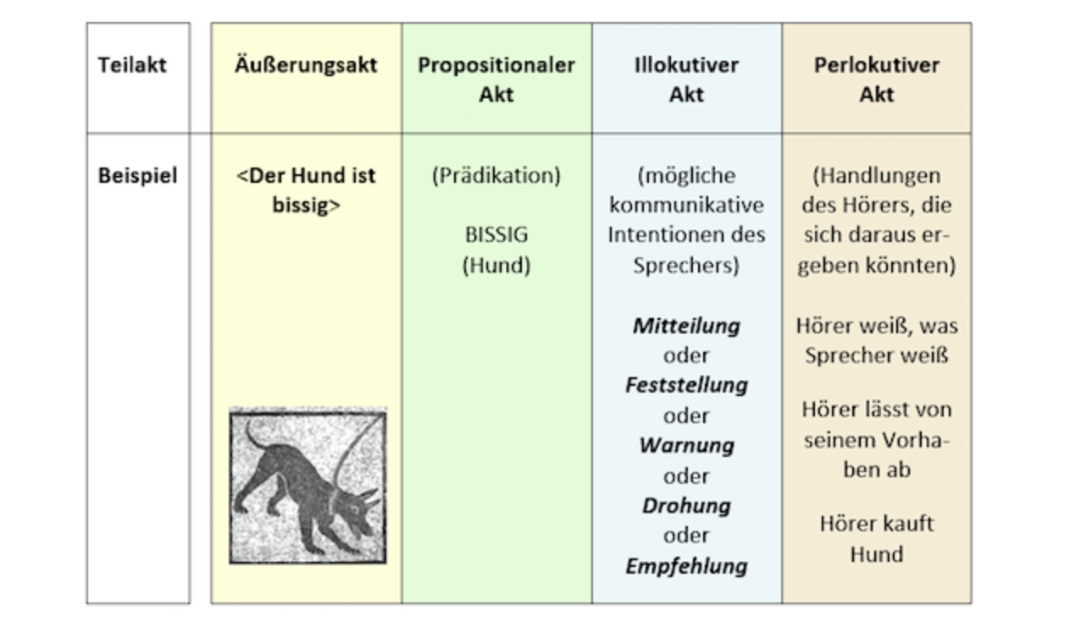
Einführung in die Linguistik

Slide 19
Einführung in die Linguistik
Pragmatik: Konversationslehre
Konversationsmaxime:
- Umfasst keine Regeln, sondern Erwartungshaltungen, die als Grundlage der Interpretation dienen
1) Qualitätsmaxime: Sage nichts, was du für falsch hälst.
2) Quantitätsmaxime: Gestalte deinen Beitrag so informativ wie nötig, aber nicht informeller als nötig.
3) Relevanzmaxime: Mache deine Beiträge relevant.
4) Maxime der Art und Weise: Sei klar.

Slide 20
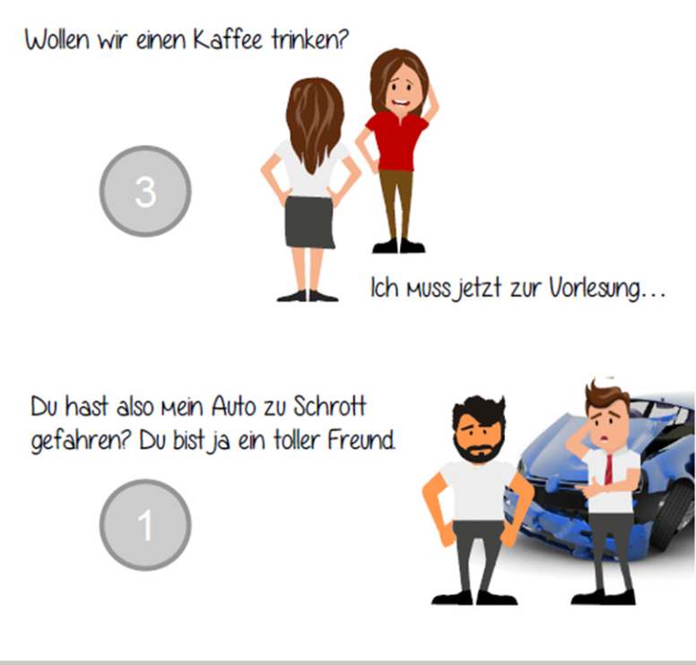
Einführung in die Linguistik

Slide 21
Einführung in die Linguistik

Slide 22
Einführung in die Linguistik
Semantik
Pragmatik
Module der Sprachforschung
Phonologie
Morphologie
Syntax

Slide 23
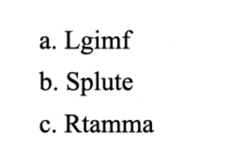
Einführung in die Linguistik
Phonologie: Lautlehre
Phonologie untersucht das System, das bestimmt, welche Lautstrukturen/ Lautsequenzen möglich und welche unmöglich sind.

Slide 24
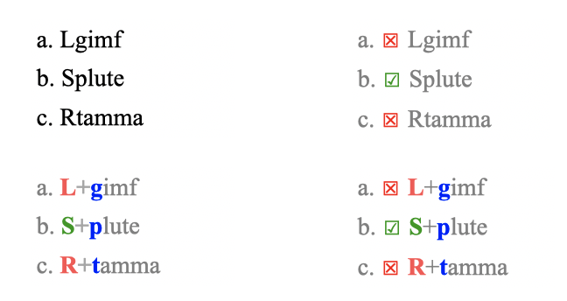
Einführung in die Linguistik
Phonologie: Lautlehre
Phonologie untersucht das System, das bestimmt, welche Lautstrukturen/ Lautsequenzen möglich und welche unmöglich sind.

Slide 25
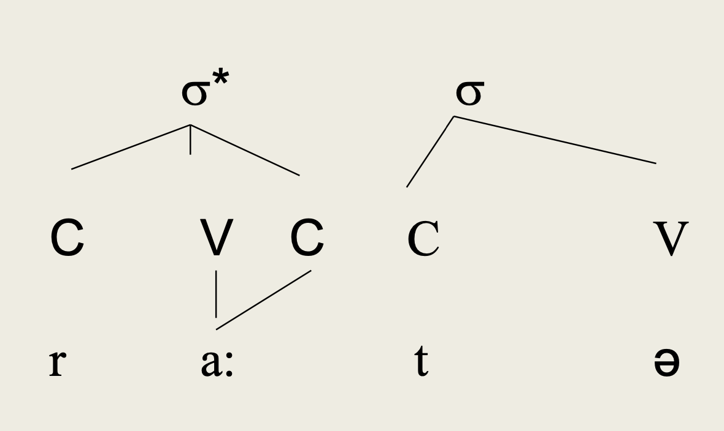
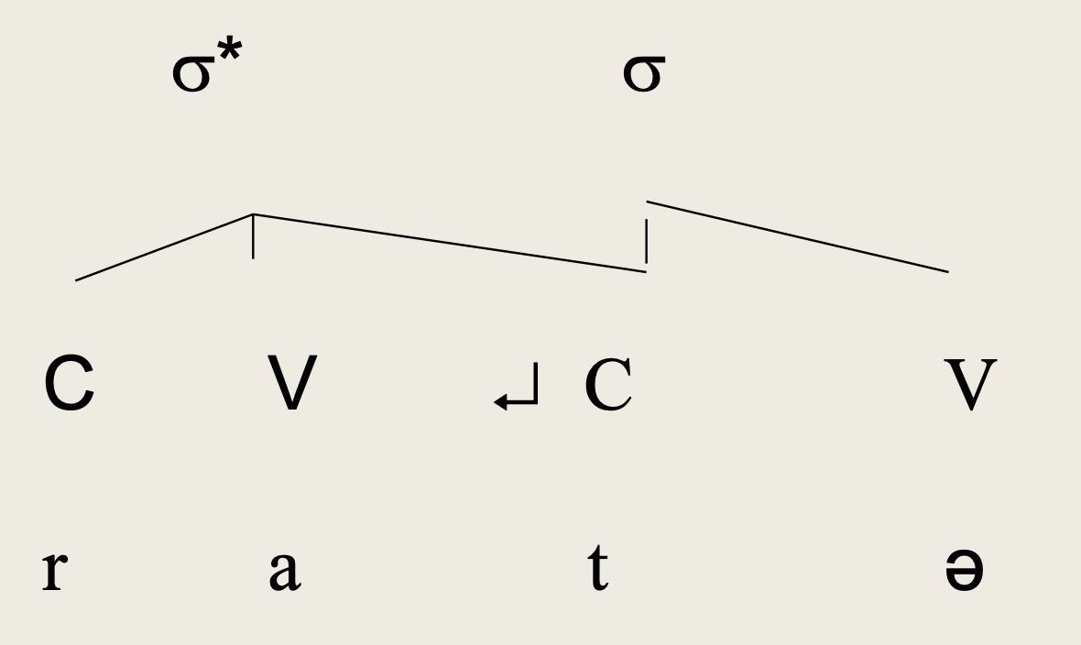
Einführung in die Linguistik
Phonologie: Lautlehre
Ich rate mal und wähle Antwort B.
Im Keller haust eine Ratte.

Slide 26
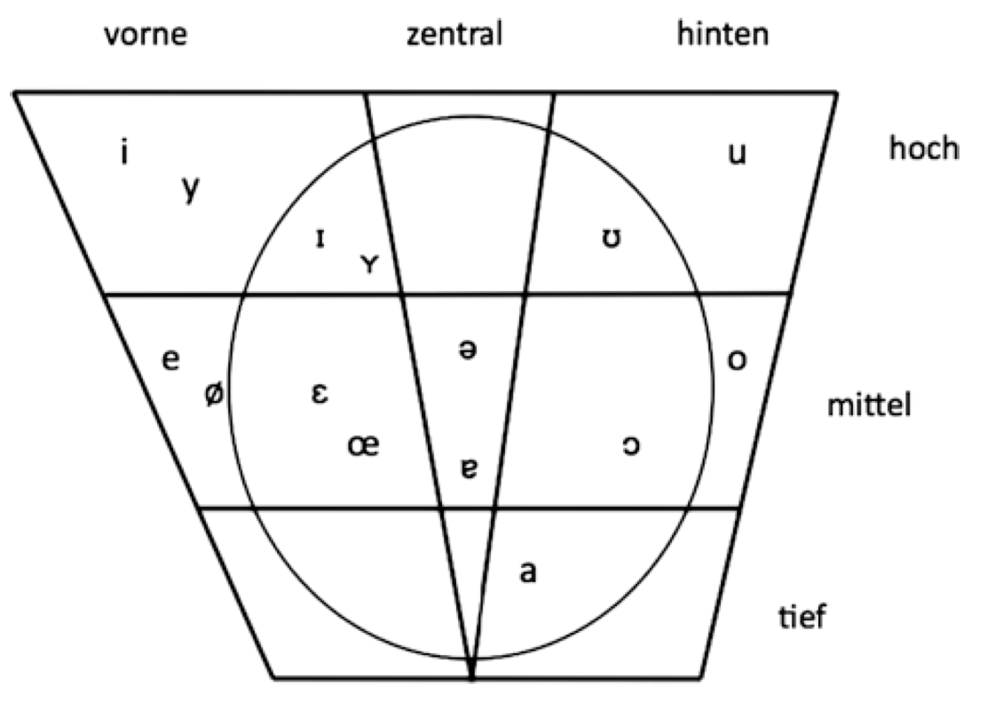
Einführung in die Linguistik
Phonologie: Lautlehre

Slide 27
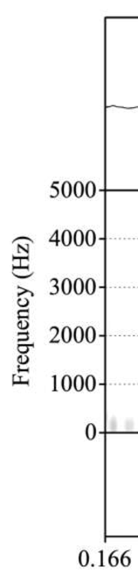
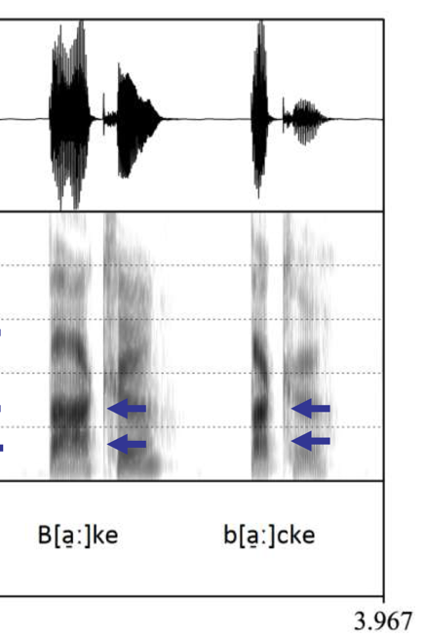
Einführung in die Linguistik
r[a:]te
ratte

Slide 28
Einführung in die Linguistik
Semantik
Pragmatik
Module der Sprachforschung
Phonologie
Morphologie
Syntax

Slide 29
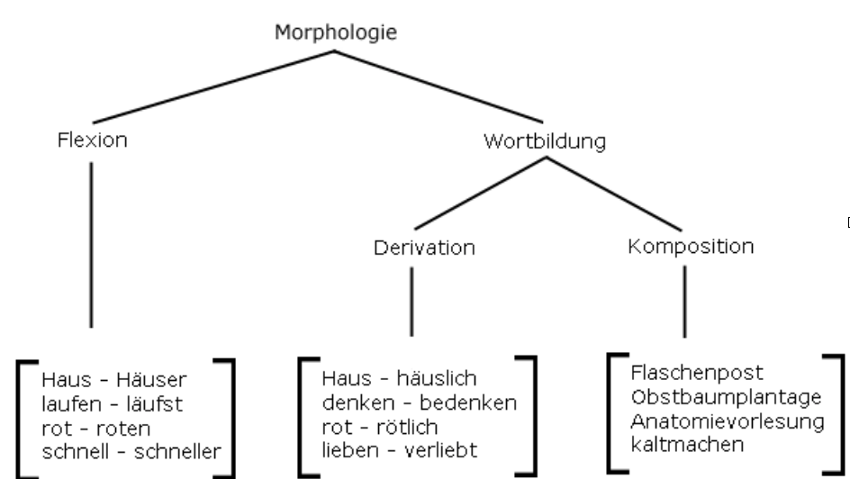
Einführung in die Linguistik
Morphologie: Wortlehre
Morphologie untersucht das kognitive Regelwerk, das mögliche von unmöglichen Wortkombinationen unterscheidet.
*Wir isst.
*der grünen Traktor
*Die drei Könige brachten die Gebungen.
*Die Pizza war äußerst kostbar.
Sparsam, Sparsamkeit aber *Sparkeit

Slide 30
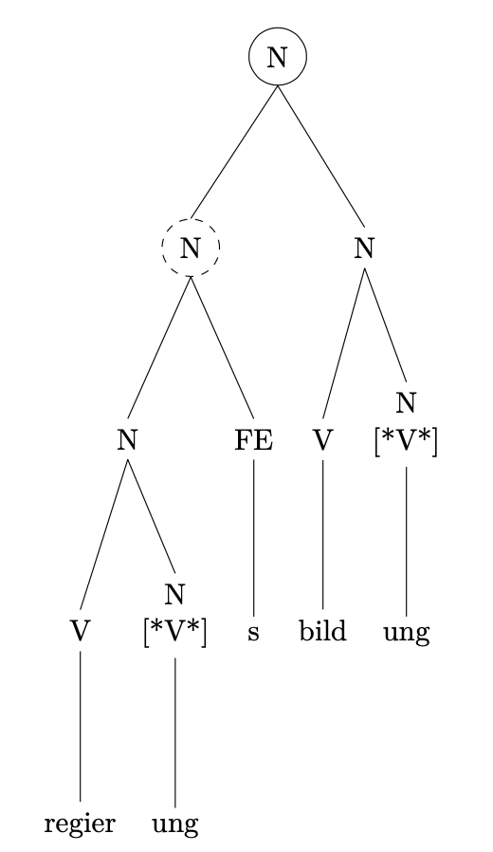
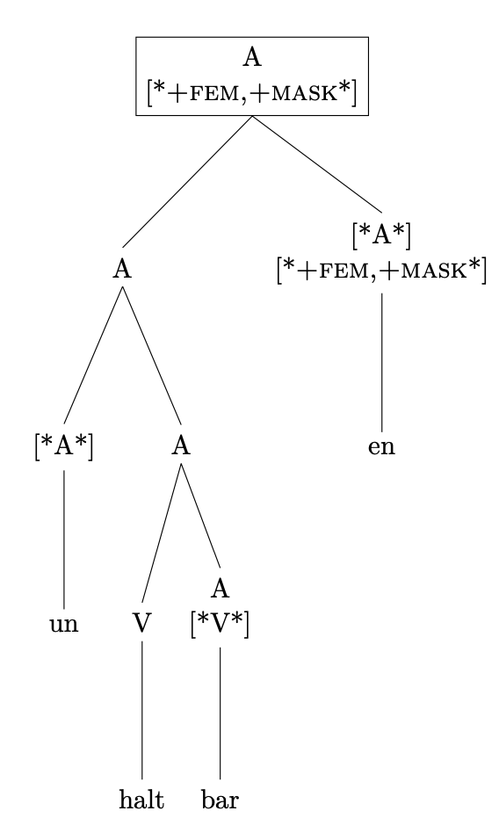
Einführung in die Linguistik

Slide 31
Einführung in die Linguistik
Semantik
Pragmatik
Module der Sprachforschung
Phonologie
Morphologie
Syntax

Slide 32
Einführung in die Linguistik
Syntax: Satzlehre
Syntax untersucht das System, das bestimmt, wie Wörter zu Wortgruppen bzw. Wortgruppen zu Sätzen zusammengefügt werden können.
Nominalphrase: Der grüne Traktor/ Der große, grüne Traktor/ Der Traktor, der grün ist/ *Grüne der Traktor
Mittelfeldvariation:
Lisa schickt morgen das Paket an Hans nach Lüneburg.
Lisa schickt das Paket morgen an Hans nach Lüneburg.
Lisa schickt morgen nach Lüneburg das Paket an Hans.

Slide 33
Einführung in die Linguistik
Syntax: Satzlehre
Syntax untersucht das System, das bestimmt, wie Wörter zu Wortgruppen bzw. Wortgruppen zu Sätzen zusammengefügt werden können.
Vorfeldbesetzung:

Slide 34
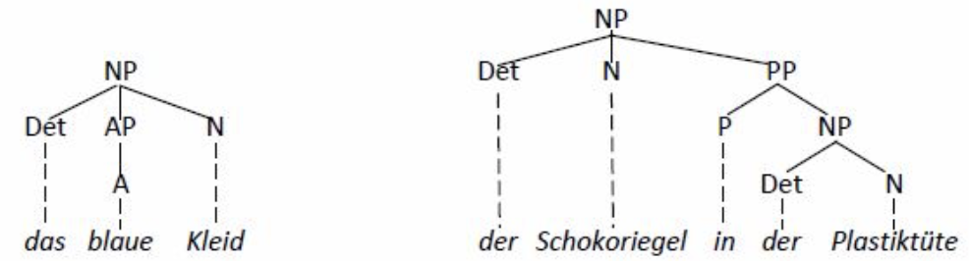
Einführung in die Linguistik
Syntax: Satzlehre
Syntax untersucht das System, das bestimmt, wie Wörter zu Wortgruppen bzw. Wortgruppen zu Sätzen zusammengefügt werden können.

Slide 35
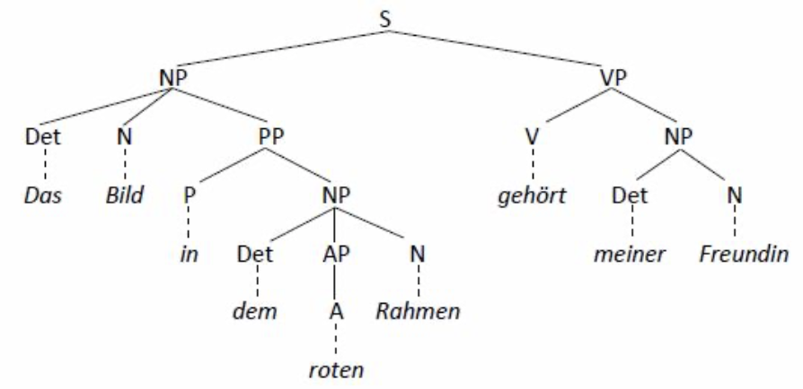
Einführung in die Linguistik
Syntax: Satzlehre
Syntax untersucht das System, das bestimmt, wie Wörter zu Wortgruppen bzw. Wortgruppen zu Sätzen zusammengefügt werden können.

Slide 36
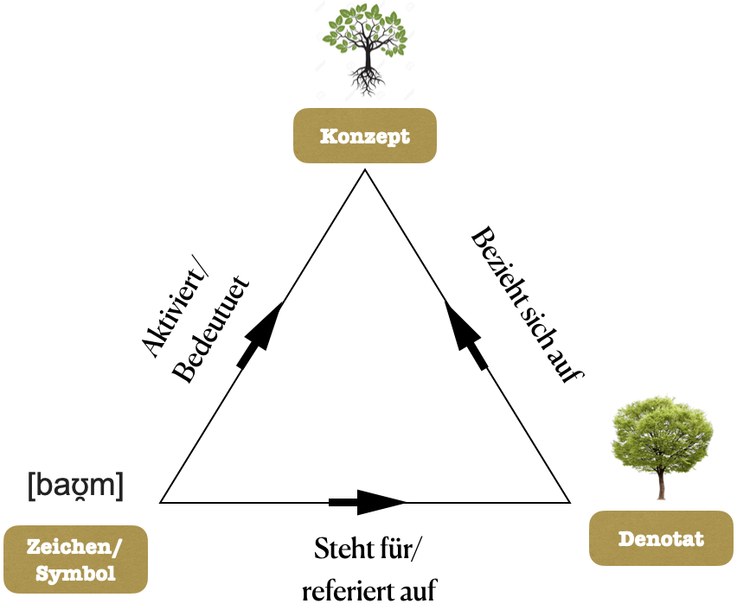
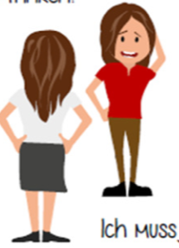
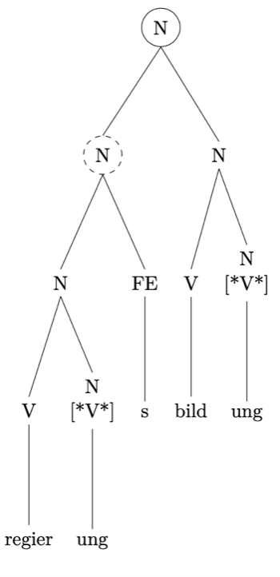
Einführung in die Linguistik
Semantik
Pragmatik
Module der Sprachforschung
Phonologie
Morphologie
Syntax

Slide 37
Überblick
13.30-13.50: Ein psycholinguistisches Experiment
13.50-14.10: Einführung in die Linguistik
14.10-14.30: Einführung in die Psycholinguistik
14.30-14.50: Hintergründe des Experiments
14.50-15.10: Auswertung des Experiments
15.10-15.30: Simulation mit ChatGPT
15.30-16.00: - Abschluss -

Slide 38
Einführung in die Psycholinguistik
Psycholinguistics is…
…the scientific discipline that studies how people acquire a language and how they comprehend and produce this language. (Kalbunde, 2001)
…the discipline that investigates and describes the psychological processes that make it possible for humans to master and use language. (Ratner & Gleason, 2004)
…mainly concerned with the mechanisms by which language is processed and represented in the mind and brain; that is, the psychological and neurobiological factors that enable humans to acquire, use, comprehend, and produce language. (Wikipedia)

Slide 39



Einführung in die Psycholinguistik
Wie wird sprachliches Wissen erworben?
Was passiert beim Verlust der Sprachfähigkeit?
Wie wird sprachliches Wissen verwendet?

Slide 40
Einführung in die Psycholinguistik
Wie wird sprachliches Wissen verwendet?
Sprachproduktion
Sprachrezeption

Slide 41
Einführung in die Psycholinguistik
Wie wird sprachliches Wissen verwendet?
Leitsatz der Kognitionswissenschaft:
Kognition = Repräsentation (mentale Inhalte) + Prozess (Vorgänge, die mit ihnen arbeiten)
In der Psycholinguistik:
Repräsentation = Wörter im mentalen Lexikon, grammatische Strukturen, Bedeutungen
Prozess = Sprachverstehen, Sprachproduktion, Worterkennung, Satzverarbeitung

Slide 42
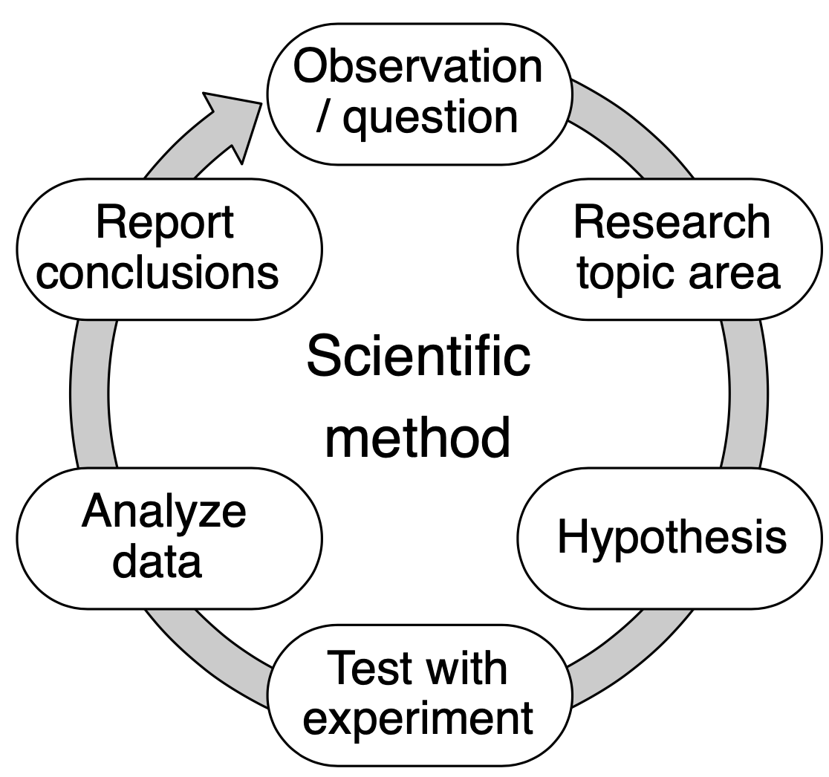
Einführung in die Psycholinguistik

Slide 43
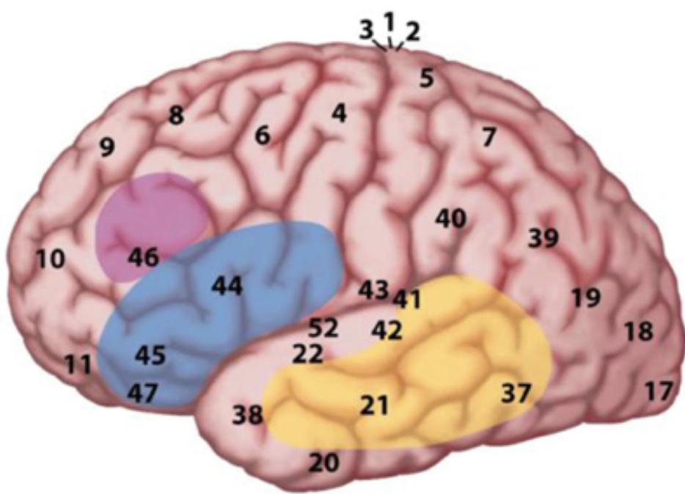
Einführung in die Psycholinguistik
Unser Gehirn:
Memory (beinhaltet Wernicke Areal)
Unification (beinhaltet Broca Areal)
Control (beinhaltet weitere Teile des Frontallappens)
The MUC model (Hagoort, 2005)

Slide 44
Einführung in die Psycholinguistik
Sprachverstehen:
Wie läuft die Verarbeitung von sprachlichem Input ab?
The defendant examined by the lawyer turned out to be unreliable.

Slide 45
Einführung in die Psycholinguistik
Sprachverstehen:
The defendant examined by the lawyer turned out to be unreliable.
The defendant examined…
The defendant, examined by the lawyer, …
(Der Angeklagte, vernommen durch den Anwalt, erwies sich als unzuverlässig)

Slide 46
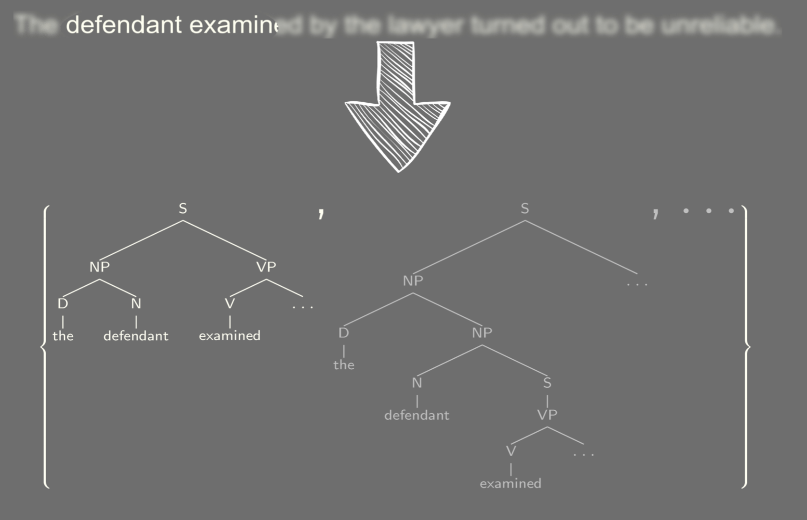
Einführung in die Psycholinguistik
Sprachverstehen:
Wie läuft sprachliche Verarbeitung von Input ab?
The defendant examined by the lawyer turned out to be unreliable.
-> Garden-Path Effect

Slide 47
Einführung in die Psycholinguistik
Sprachproduktion:
Wortproduktion:
Wie sind Wörter im mentalen Lexikon repräsentiert und was passiert, während ich auf einen „Eintrag“ zugreife und diesen später artikuliere?
Satzproduktion:
Wie werden Sätze produziert?
Wie entscheide ich mich zwischen möglichen Alternativen?

Slide 48
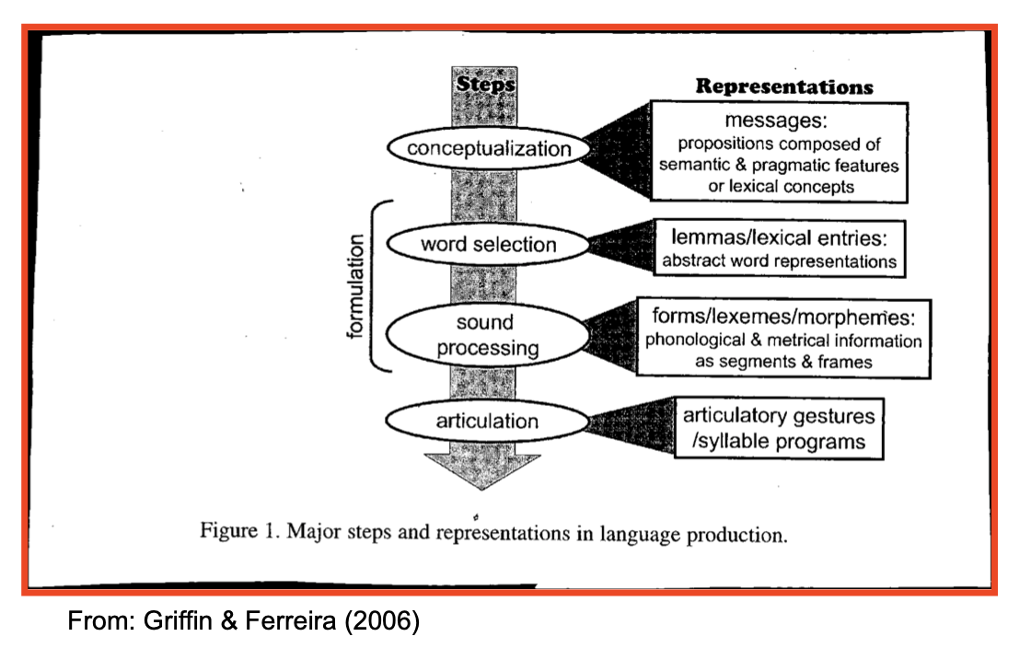
Einführung in die Psycholinguistik
Sprachproduktion:

Slide 49
Einführung in die Psycholinguistik
Experimentelle Methoden:
Online
Offline
Self-paced Reading (SPR)
EEG
Speeded Grammaticality Judgement
Satzvervollständigung
Eye tracking
MEG
fMRI
Akzeptabilitätsurteil

Slide 50
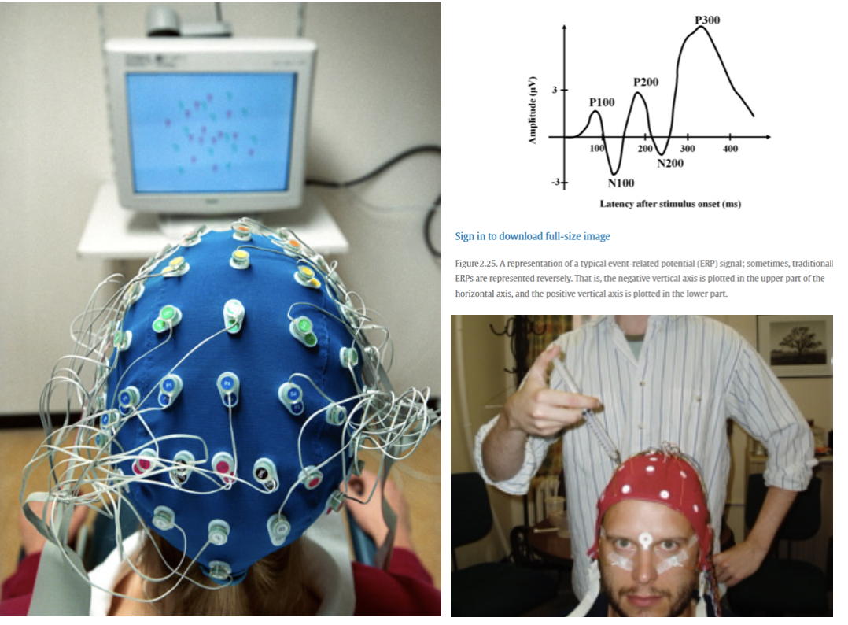
Einführung in die Psycholinguistik
EEG
Experimentelle Methoden:
Messung elektronischer Aktivität im Gehirn
Erhebung sogenannter ERPs (event-related potentials).
-> Ausschläge der Gehirnwellen/in der Aktivität in Bezug zu einem Reiz (bspw. ein Wort)

Slide 51
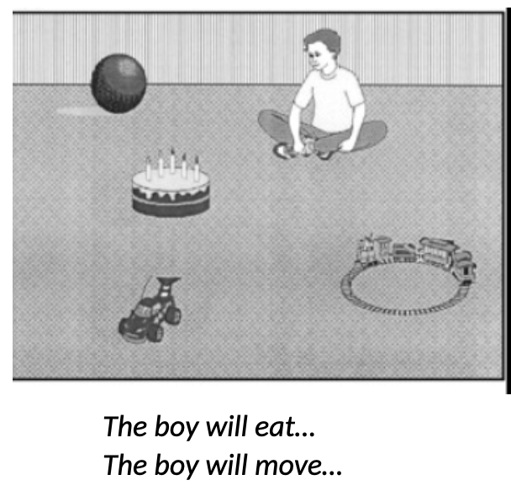
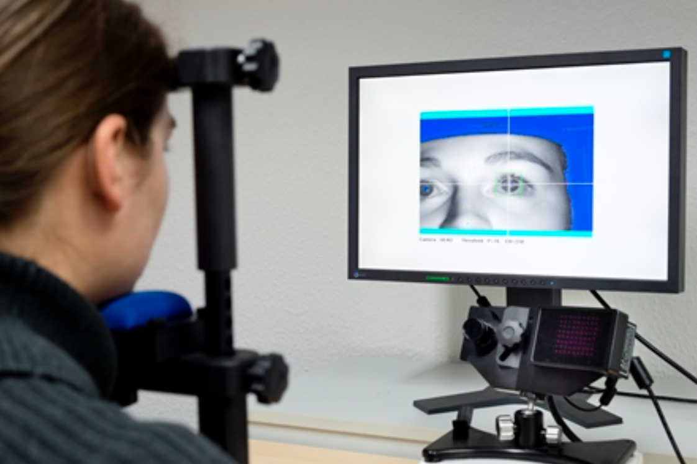
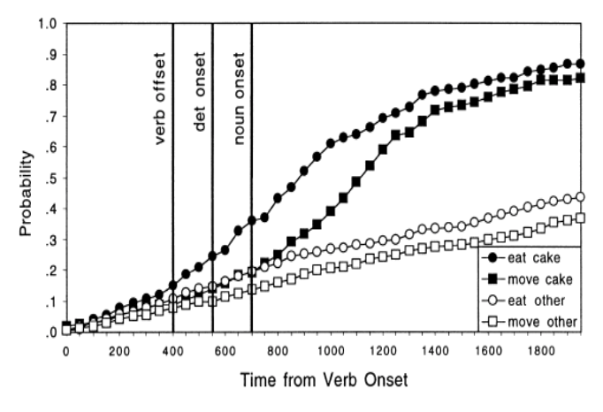
Einführung in die Psycholinguistik
Eye tracking
Experimentelle Methoden:

Slide 52
Einführung in die Psycholinguistik
Speeded Grammaticality Judgement
Experimentelle Methoden:
Sätze sollen nach ihrer Akzeptabilität/ Grammatikalität/ Natürlichkeit bewertet werden.

Slide 53
*

Slide 54
Welche

Slide 55
Frau

Slide 56
glaubst

Slide 57
Du

Slide 58
liebt

Slide 59
jeder

Slide 60
Mann?

Slide 61
??? Grammatisch Ungrammatisch

Slide 62
Zu langsam!

Slide 63
Überblick
13.30-13.50: Ein psycholinguistisches Experiment
13.50-14.10: Einführung in die Linguistik
14.10-14.30: Einführung in die Psycholinguistik
14.30-14.50: Hintergründe des Experiments
14.50-15.10: Auswertung des Experiments
15.10-15.30: Simulation mit ChatGPT
15.30-16.00: - Abschluss -

